Slide 1
AREA COMUNICAZIONE & MEDIA INVOLVEMENT

Slide 2
COMUNICAZIONE
ESTERNA
INTERNA
Sito internet dedicato
Aggiornamento e visibilità alle novità degli operatori
Presenza nei social media
Eventi pubblici
Ufficio stampa
Base camp
Email
Incontri GdL

Slide 3
COMUNICAZIONE INTERNA
Base camp
Email
Incontri GdL
www.3.basecamp.com
Permette la condivisione della documentazione tra i membri del gdl; permette di inviare messaggi istantanei tra i membri e i creare i To-dos. Per iniziare a utilizzare questo strumento sarà sufficiente accettare l’invito che riceverete via email.

Slide 4
BASECAMP
Nella sezione documenti sono presenti 4 cartelle:
DATI
INDAGINI
STRUMENTI
NORMATIVI FONTI NORMATIVE
SOTTOCARTELLA DOCUMENTI di RIFERIMENTO
COMUNICAZIONE
Notes:
In ogni cartella sono già presenti: la lista dei membri dei singoli gdl – le presentazioni esibite durante l’incontro del 17/12 – i documenti di lavoro di ciascun gdl – alcuni rapporti di comune interesse sulle tematiche dell’osservatorio.

Slide 5
COMUNICAZIONE ESTERNA
PRESENZA NEI
SOCIAL MEDIA
NEWS DAGLI OPERATORI
SITO INTERNET
UFFICIO
STAMPA
CONFERENZA NAZIONALE SHARING MOBILITY

Slide 6
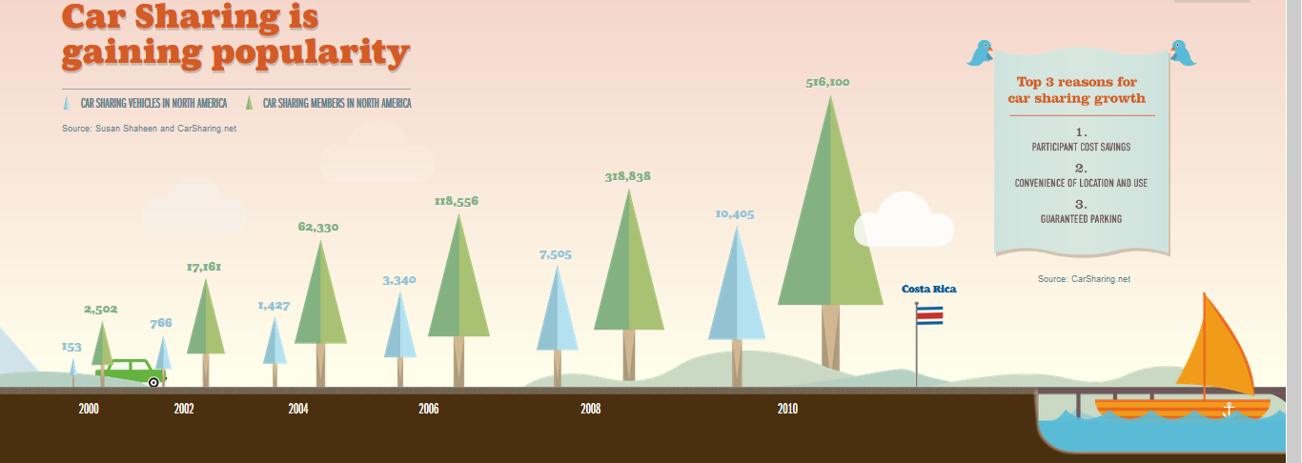
COMUNICAZIONE ESTERNA
Sito internet dedicato www.osservatoriosharingmobility.it
Chi siamo, il Network, Aree di attività, Documenti, Iniziative, Newsletter, Contattaci. La pagina documenti sarà alimentata dai documenti messi in condivisione dal tavolo e ritenuti di pubblico interesse
FACCIAMO SQUADRA PER IL FUTURO DELLA SHARING MOBILITY
www.futureofcarsharing.com

Slide 7
COMUNICAZIONE ESTERNA
News dagli operatori
Newsletter bimestrale e alimentata dalle notizie del network. Da inviare a:
Partecipanti dei convegni sulla sharing mobility;
GdL mobilità sostenibile degli Stati Generali;
Comuni attivi nel campo della Mobilità sostenibile con il Min. Ambiente.
Presenza nei social media
Apertura di un profilo sui social network, tra cui: facebook, twitter, instagram con il solo obiettivo di aumentare la visibilità dell’Osservatorio e dare voce alle sue «battaglie»
Ufficio Stampa
Collaborazione tra i diversi uffici stampa dei membri dell’Osservatorio al fine di realizzare comunicati e conferenze stampa.

Slide 8
CONFERENZA NAZIONALE SHARING MOBILITY
L’evento sarà l’occasione per presentare e diffondere
i risultati e le attività dell’osservatorio

Slide 9
COSA È
a COSA SERVE
UNA CONFERENZA NAZIONALE SULLA SHARING MOBILITY
La conferenza nazionale sulla sharing mobility dovrà riunire i leader del settore trasporto e politico del paese per discutere sui nuovi sviluppi relativi alla mobilità condivisa, promuovere la collaborazione tra il settore pubblico e privato e trovare nuove soluzioni per l’integrazione, l'equità e l'uso dello spazio pubblico. L’evento sarà caratterizzato da una serie di sessioni interattive e pratiche con i principali stakeholder della mobilità. La conferenza sarà condotta in collaborazione con …? e sarà caratterizzata da una programmazione condivisa.

